Slide 1

Bài 10: THỰC HÀNH:
LẮP MẠCH ĐIỆN
ĐÈN SÁNG TẮT LUÂN PHIÊN (Tiết 2)

Slide 2

II – Nội dung và trình tự thực hành:
3. Thực hành lắp đặt mạch điện:

Slide 3
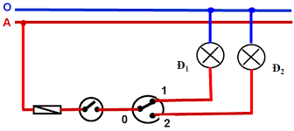

Slide 4
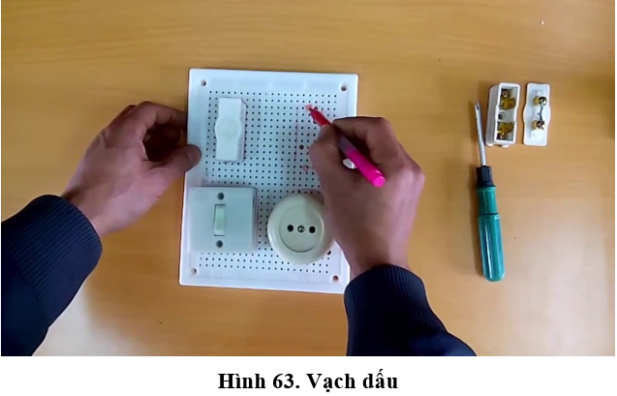

Slide 5
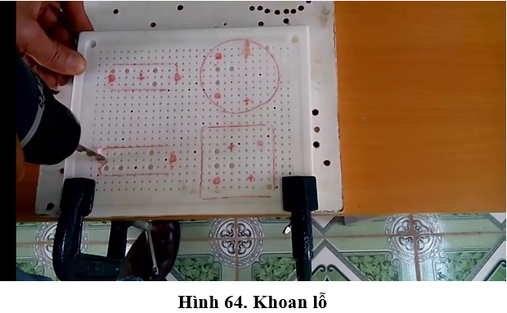

Slide 6
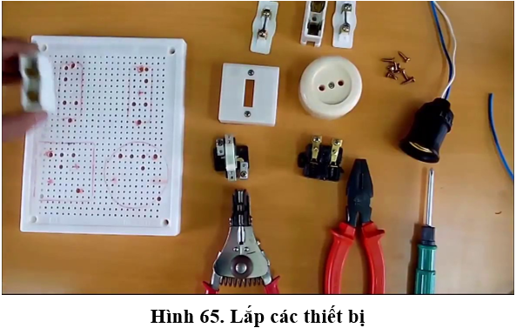

Slide 7
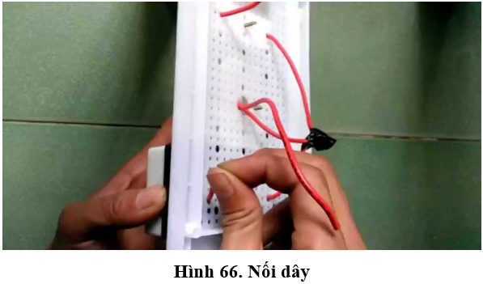

Slide 8
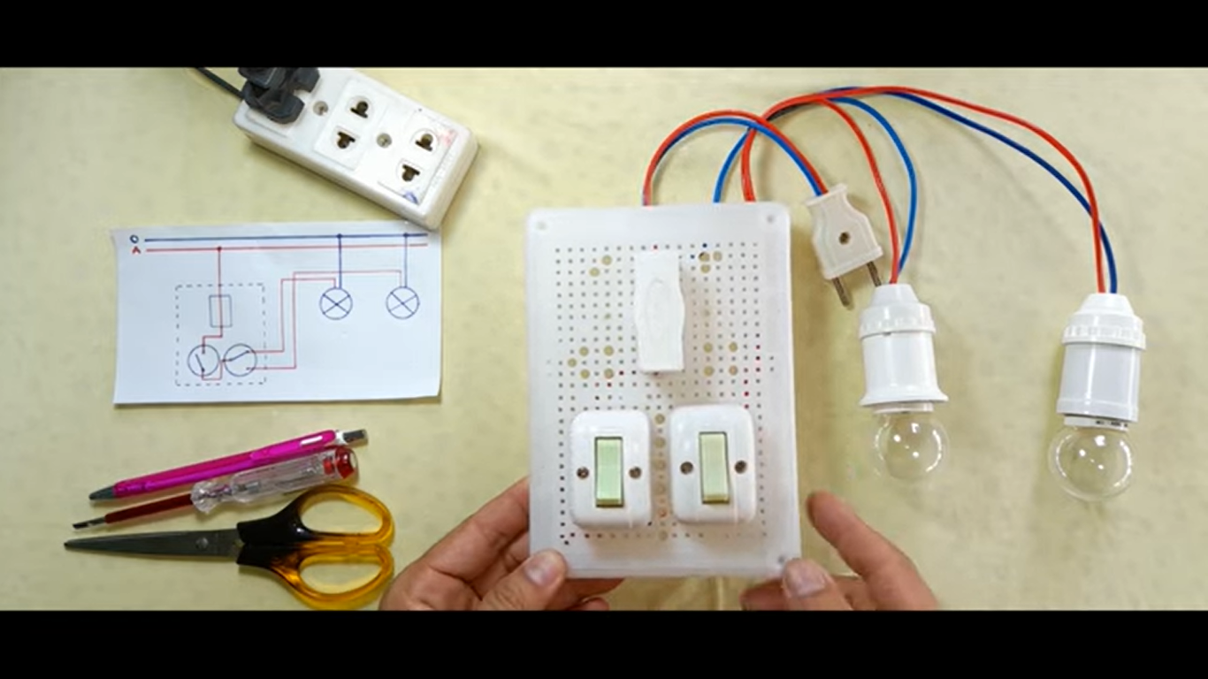
Kiểm tra mạch

Slide 9
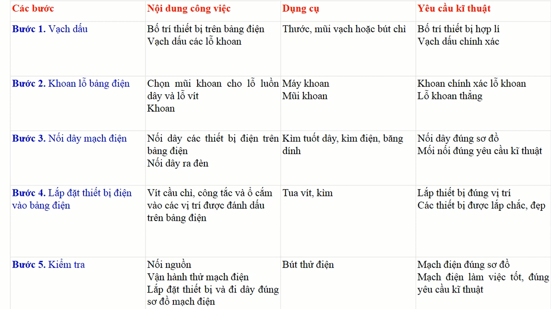

Slide 10

3. Thực hành lắp đặt mạch điện:
* Quy trình lắp đặt mạch điện:
Lắp thiết bị điện
của bảng điện
Vạch dấu
→
Khoan lỗ
→
→
Nối dây mạch điện
→
Kiểm tra

Slide 11

Video hướng dẫn https://www.youtube.com/watch?v=_fIE5jwT0Ck

Slide 12

Cám ơn các em đã lắng nghe

